Slide 1



UBND QUẬN LONG BIÊN
TRƯỜNG MẦM NON HOA HƯỚNG DƯƠNG
PHÁT TRIỂN NHẬN THỨC
“LÀM QUEN VỚI BIỂU TƯỢNG HÔM QUA,HÔM NAY, NGÀY MAI”
Lớp : Mẫu giáo lớn A1

Slide 2
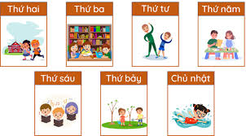
Các ngày trong tuần

Slide 3
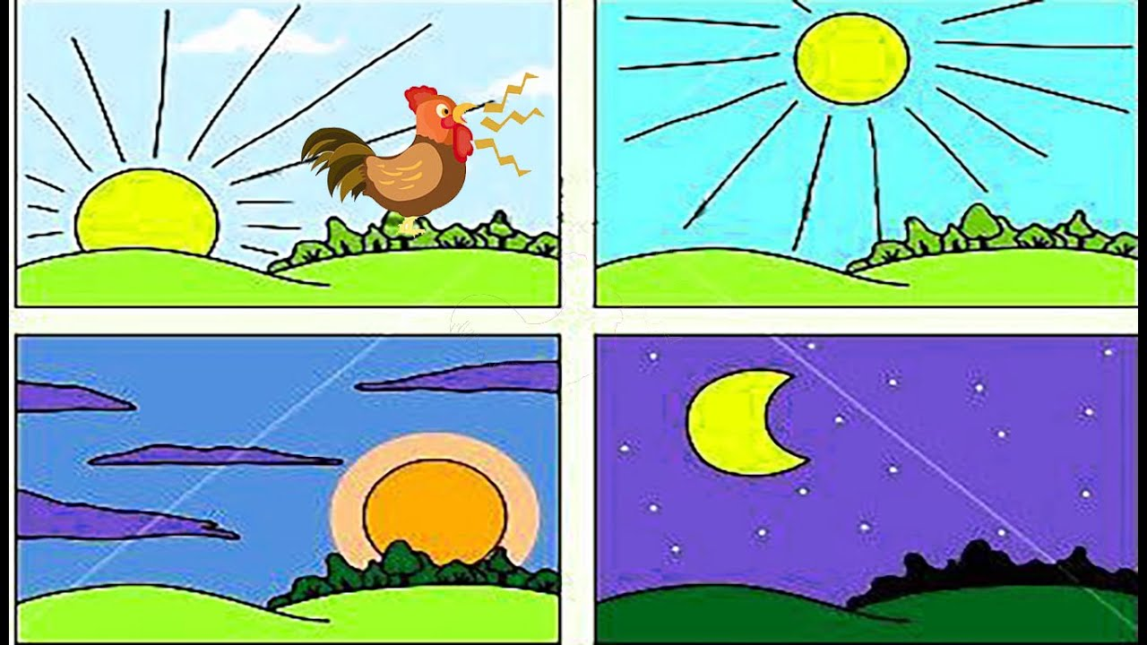
Các buổi trong ngày

Slide 4
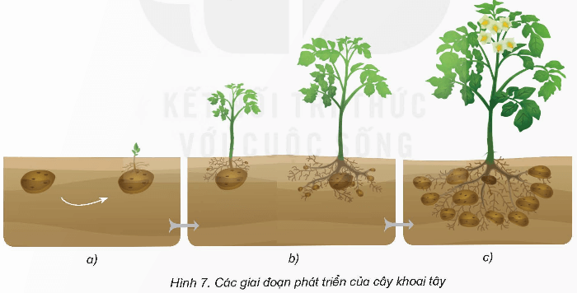
NGÀY 1
HÔM QUA
NGÀY 2
HÔM NAY
NGÀY 3
HÔM NAY

